Slide 1
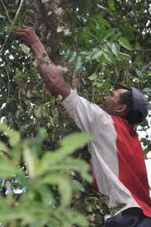
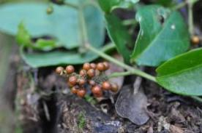
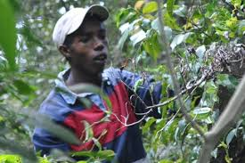
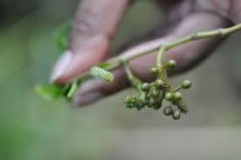
Projet culture Voatsyperifery
En France et en Afrique (Madagascar, etc. …).
← ↑ Source : http://www.cookme-shop.com/p321-voatsiperifery-(madagascar)-fr.php
↑ Hasina à 5m cueillant le Voatsiperifery. Source : http://www.lessaveursdejeanmarie.com/le-poivre-sauvage-de-madagascar/
↑ Source : http://www.cookme-shop.com/p361-voatsiperifery-blanc-(madagascar)-fr.php
Association Un regard, une vie.
Site : www.u-r-u-v.asso-web.com
Projet présenté par Benjamin LISAN,
Créé le 16/06/2016, Version V1.0. Mise à jour le 16/06/2016.

Slide 2
0. Sommaire
Projet Voatsyperifery
1. Le poivre Voatsiperifery
2. Le cours du poivre Voatsiperifery
3. Risque de confusion avec d’autres poivres
4. Utilisations culinaires
5. Données écologiques sur l’espèce
6. La collecte à Madagascar
7. Le séchage
8. Le travail de tri
9. Comment cultive-t-on habituellement le poivre noir ? (introduction)
10. La production de poivre
11. Propagation et plantation
12. La récolte (havesting)
13. Le tri /et le battage (Sorting/threshing)
14. Échaudage / blanchissement
15. Nettoyage
16. Stockage
17. Séchage
18. Maladies
19. Traitement des maladies
20. Informations additionnelles
21. Une ressource en danger à Madagascar
22. Conservation, diversité, amélioration de la ressource génétique
23. Lieu d’implantation en France, dans les DOM-TOM et en Afrique
24. La serre tunnel avec aération (Marque Tonneau)
25. Kit chauffage solaire 12 Volts pour serre de 20 à 30 m² (étude inachevée)
26. Aquaponie
27. Suite du projet : essai culture du Voatsiperifery en France, sous serre
28. Types d’implantations définitives proposées en zone tropicale humide
29. Conclusion
A1. Bibliographie
A2. Sites Web utiles
A3. Adresses utiles
A4. Désavantages de la culture du poivre
A5. Standards
A6. Avantages de la polyculture (agroforesterie …)
A7. Organigramme du traitement du poivre noir classique
A8. Les avantages et les défauts de l’aquaponie

Slide 3
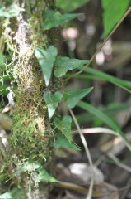
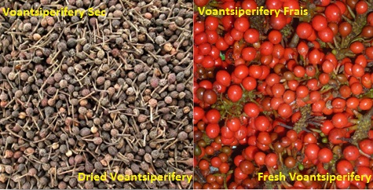
Projet Voatsyperifery
1. Le poivre Voatsiperifery
Originaire de Madagascar, le poivre Voatsiperifery (Piper borbonense) est une espèce de plante du genre Piper, de la famille des piperaceae, comme le poivre commun, il est appelé à Madagascar Voatsiperifery ou tsimamalatsaka (dans l'est de Madagascar). Il est connu, en France; sous le nom de poivre Voatsiperifery (prononcer Vouatsiperifer). Ses baies sauvages sont utilisées comme une épice réputée, utilisée par les grands chefs cuisiniers.
Sources : a) Wikipédia, b) http://www.lessaveursdejeanmarie.com/le-poivre-sauvage-de-madagascar/
Il pousse sur les grands arbres de la forêt tropicale, dans les régions chaudes et humides du Sud-est de l'île de Madagascar où sa récolte est assurée par des communautés villageoises, entièrement à la main. Pour l’instant, ce poivre est récolté, à l’état sauvage, à Madagascar. Et à notre connaissance, il n’a jamais été cultivé.
Son nom vient de « Voa » qui signifie fruit et « tsiperifery » qui est le nom de la plante en malagasy. C'est un poivre sauvage à queue, petite baie munie d’un petit appendice caudal. Son nez est complexe, boisé, acidulé, épicé.
Cette baie se décline en trois couleurs, correspondant à des stades de mûrissement ou de décorticage : noir, blanc (poivre souvent décortiqué (°)) et rouge.
(°) Le poivre Blanc : poivre récolté vert ou à maturité (suivant les origines) plongé dans de l'eau et débarrassé de son enveloppe le péricarpe, brossé puis exposé au soleil. Source : http://www.goutetnature.com/pub/livre/livrepoivre4ab.pdf
La liane naissante au pied de son arbre tuteur ↑ Source : http://www.lessaveursdejeanmarie.com/le-poivre-sauvage-de-madagascar/
Voatsiperifery sec et Voatsiperifery frais →
Source : http://www.trimeta-agrofood.com/en/other-spices

Slide 4
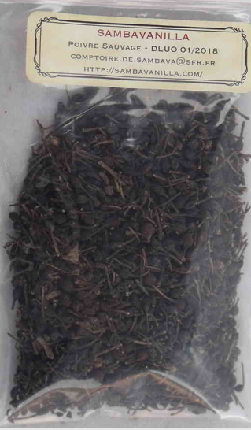
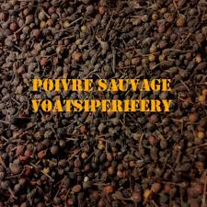
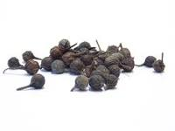
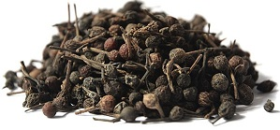
Projet Voatsyperifery
2. Le cours du poivre Voatsiperifery
En 2016, le cours du poivre sauvage Voatsiperifery noir est assez variable. Ses prix sont dans une fourchette de prix comprise entre 54 € le kg et 800 € (620) le kg, avec une moyenne de 217 € à 220 € le kg.
C’est donc une épice précieuse. Il fait l’unanimité des grands chefs.
Sources : Voir tableau des prix trouvés sur Internet du Voatsiperifery, page suivante.
3. Risque de confusion avec d’autres poivres
Attention, il est souvent confondu avec le Cubèbe (Piper cubeba), un autre poivre à queue. Le goût du Cubède est généralement plus fort que le poivre noir.
Sources : a) http://www.lecomptoirdespoivres.com/fr/vrais-poivres/poivre-entier-sauvage-voatsiperifery-rouge-madagascar-239.html , b) https://fr.wikipedia.org/wiki/Cub%C3%A8be
Cubèbe ou poivre de Java. Source : http://www.aromepices.com/poivres-bio/94-aromepices-epices-biologiques-cubebe-graines-bio.html
Voatsiperifery. Source : http://www.goutetnature.com/store/Poivre-noir/Poivre-de-Voatsiperifery
Source : http://www.epiciane.fr/105-poivre-sauvage-voatsiperifery.html
Source : http://sambavanilla.com/poivre-sauvage-noir-Voatsiperifery-de-Madagascar

Slide 5
2. Le cours du poivre Voatsiperifery (suite)
Projet Voatsyperifery
 | Prix au kg du Voatsiperifery
Prix au kg | Entreprise/Société | Adresse de la page Web
190 | Sun & Green (via le site Bien manger) | http://www.bienmanger.com/1F16405_Poivre_Voatsiperifery_Trie_Main_Madagascar.html
87,6 | Terre exotique (Poivre de Voatsiperifery) (via le site Bien manger) | http://www.bienmanger.com/1F6297_Poivre_Voatsiperifery_Baie_Poivree_Madagascar.html
173 | Le Comptoir Colonial (via le site Bien manger) | http://www.bienmanger.com/1F1883_Poivre_Sauvage_Voatsiperifery.html
193 | La Grande Epicerie de Paris | http://www.lagrandeepicerie.com/produit/191942_poivre-voatsiperifery.html
162,5 | Terre Exotique (voatsiperifery de Moramanga) (via la Grande épicerie de Paris) | http://www.lagrandeepicerie.com/produit/10071_poivre-de-voatsiperifery.html
158 | Terre Exotique | http://www.terreexotique.fr/poivre-de-voatsiperifery.html
176 | L'île aux épices | http://ileauxepices.com/poivres/260-poivre-sauvage-voatsiperifery.html
800 | Réservoir poivre Peugeot (via la Casserolerie) | https://www.lacasserolerie.com/A-16102-reservoir-de-poivre-pour-zanzibar-peugeot-voatsiperifery-poivre-noir-de-madagascar.aspx
92 | Route des Epices (via Amazon) | https://www.amazon.fr/Poivre-sauvage-Voatsiperifery-sachet-refermable/dp/B01BLVNN8M/
207,5 | Helix (via Amazon) | https://www.amazon.fr/POIVRE-SAUVAGE-Madagascar-VOATSIPERIFERY-noir/dp/B016F23LWU/
110 | Chez L'Epicier (via Amazon) | https://www.amazon.fr/MADAGASCAR-VOATSIPERIFERY-grammes-LIVRAISON-GRATUITE/dp/B01HQ9DICO/
343 | Top cake (via Amazon) | https://www.amazon.fr/Top-cake-Poivre-voatsiperifery-50g/dp/B014NMTJOI/
144 | Les Epices d'Elysse (via Amazon) | https://www.amazon.fr/Epices-dElysse-Poivre-Noir-Voatsiperifery/dp/B01BSUP942/
120 | Art Vita Malagasy (via Amazon) | https://www.amazon.fr/Art-Vita-Malagasy-grammes-Madagascar/dp/B01GS23AMS/
159,75 | Thiercelin | https://www.thiercelin1809.com/products/poivre-voatsiperifery-baies-sechees
165 | Planère équitable | http://www.planetequitable.fr/Voatsiperifery-ou-Poivre-Sauvage-dans-la-boutique-de-produits-equitables-141-SOTSAR-28-64.html
190 | Madam'gascar | http://www.vanille-madamgascar.com/Vanille_de_Madagascar_et_epices_de_Madagascar_Ma_Boutique.E/s152402p/Poivre_sauvage_de_Madagascar_Voatsiperifery_en_pot_50g
261 | Nature et Découvertes | http://www.natureetdecouvertes.com/senteur-art-de-vivre/thes-et-saveurs-du-monde/epicerie-sale/poivre-noir-sauvage-voatsiperifery-61149000
145,08 | Le comptoir des poivres | http://www.lecomptoirdespoivres.com/fr/vrais-poivres/poivre-entier-sauvage-voatsiperifery-rouge-madagascar-239.html
300 | Des épices à ma guise | http://www.desepicesamaguise.com/boutique/les-epices-du-monde/les-poivres-sels-et-baies/33-pv-voat-poivre-sauvage-voatsiperifery-piper-borbonense.html
110 | Goût & Nature | http://www.goutetnature.com/store/Poivre-noir/Poivre-de-Voatsiperifery?gclid=CMn13ZKg2c0CFVXNGwodmKYHCg
66,92 | Fruits secs du Web | http://www.fruitssecsduweb.com/epicerie-fine/127-poivre-sauvage-de-voatsiperifery.html
625 | Edélice | http://www.edelices.com/epices-condiments/poivres-sarabar/poivre-sauvage-voatsiperifery-gerard-vives.html
193,33 | Anne-Sophie Pic | http://www.anne-sophie-pic.com/boutique/produit/poivre-voatsiperifery-0
660 | Le Comptoir de Mathilde | http://www.lecomptoirdemathilde.com/epicerie-sal%C3%A9e/151-mini-moulin-poivre-sauvage-voatsiperifery.html
158,33 | Lepicer-E | http://www.lepicer-e.com/poivres/514-poivre-de-voatsiperifery-3760063325140.html
275,71 | My Bovida | https://www.mybovida.com/condiment-d-exception/1547-poivre-sauvage-de-voatsiperifery-madagascar-pot-de-35gr.html
54 | Poivres sauvages | http://www.poivresauvage.com/epices/14-poivre-sauvage-voatsiperifery.html
174,83 | Alice délice | https://www.alicedelice.com/epicerie/poivre-de-voatsiperifery-sauvage--1014348.html
110 | Note d'épice | http://notesdepices.fr/poivres/16-poivre-voatsiperifery-de-masagascar.html
122 | Délice Delysse | http://www.delices-delysse.com/poivre-sauvage-de-voatsiperifery-c2x15805526
217,01 | Moyenne des prix

Slide 6
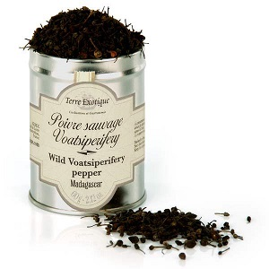
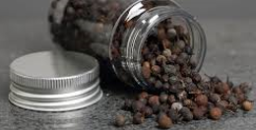
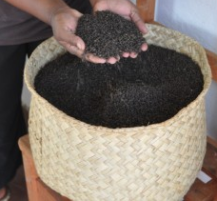
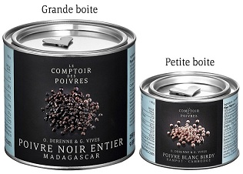
Projet Voatsyperifery
4. Utilisations culinaires
Il s'associe de manière idéale avec les viandes rouges grillées, son parfum boisé les mettant en valeur. Il se marie aussi à merveille avec le porc et l'agneau, le foie gras mi-cuit, ou encore dans une salade de fruits rouges ou un moelleux au chocolat.
Source : http://www.bienmanger.com/1F6297_Poivre_Voatsiperifery_Baie_Poivree_Madagascar.html
Il s'associe bien avec le porc et l'agneau, mais également les fruits et les desserts tel que le chocolat.
Source : http://www.cookme-shop.com/p321-voatsiperifery-(madagascar)-fr.php
Il faut éviter de le cuire trop longtemps, sans quoi il deviendra amer.
Accord : Sur une viande en sauce ou grillée, une salade de crudités, des fraises..
Arôme: 8/10 Puissance: 5/10 Rareté:7/10
Source : http://www.goutetnature.com/store/Poivre-noir/Poivre-de-Voatsiperifery
Selon Jean-Marie Guilbault, expert en gastronomie, avec le Voatsiperifery décortiqué à l'instar des poivres blancs, on se prive de la complexité aromatique du péricarpe ...
Source : http://www.lessaveursdejeanmarie.com/le-poivre-sauvage-de-madagascar/
Source : http://notesdepices.fr/poivres/16-poivre-voatsiperifery-de-masagascar.html
Aspect du poivre après traitement (tri, séchage, vannage …). Source : http://www.lessaveursdejeanmarie.com/le-poivre-sauvage-de-madagascar/
Source : http://www.lecomptoirdespoivres.com/fr/vrais-poivres/poivre-entier-sauvage-voatsiperifery-rouge-madagascar-239.html
Source : http://www.bienmanger.com/1F6297_Poivre_Voatsiperifery_Baie_Poivree_Madagascar.html

Slide 7
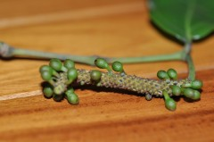
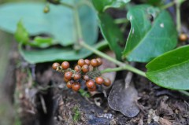
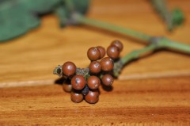
Projet Voatsyperifery
5. Données écologiques sur l’espèce
Liane dioïque (?) à tige devenant ligneuse, grimpant à 5-10 m sur les arbres. Rameaux stériles rampant ou grimpants en adhérant au support par des racines crampons naissant au niveau des nœuds.
Feuilles : simples, entières, alternes. Inflorescences : Epis solitaires terminaux. Fleurs : dioïques, blanchâtres. Fruits : drupes (?) à péricarpe charnu, éllipsoïdes, rouge vif à maturité. Graines : subcirculaires d'environ 3 mn de diamètre. Ecologie et répartition : espèce indigène de la Réunion, Maurice et Madagascar, commune en forêt humide de basse ou moyenne altitude. C'est une espèce forestière. On retrouve le Voatsiperifery dans la forêt sempervirens située à l'est de la grande île, du nord au sud et dans quelques reliquats de forêt. Il est présent également dans le nord-ouest. L'ethnie Tanala (les hommes de la forêt) dans le massif de l'Ikongo, anciennement région de Fort Carnot, sont réputés comme cueilleurs de baies sauvages. Mais dans bien d'autres régions, aujourd'hui, ce poivre exceptionnel est récolté. La période de cueillette varie selon la localisation de la forêt. Le sud-est étant en général en avance de plus d'un mois. La cueillette s'étale de fin juin à la fin de l'année. La liane est riche en fruits une année sur deux.
Dans la pharmacopée, ces baies de poivre sauvage sont connues pour apporter de la chaleur et calmer l'aérophagie.
Source : http://www.lessaveursdejeanmarie.com/le-poivre-sauvage-de-madagascar/
Les différents stades du fruit :
Le fruit vert au goût un peu acre
le fruit jaune bronze
le fruit mûr, l'amertume s'estompe

Slide 8
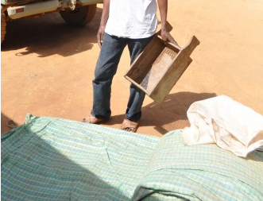
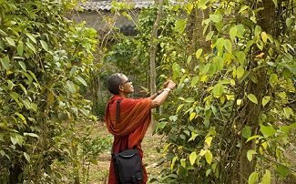
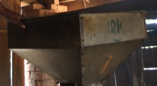
Projet Voatsyperifery
6. La collecte à Madagascar
Les fruits se situent qu’au bout des bourgeons terminaux de la liane. Le cueilleur peut aller rechercher les fruits jusqu’à 20 m de hauteur. Le Voatsiperifery, une fois cueilli, est stocké dans des sacs de 25 KG. C'est là qu'entre en scène le collecteur. Il connaît bien sa région et a établi , au fil du temps, des liens avec différents cueilleurs de son secteur. Il parcourt de nombreux kilomètres. C'est sur les marchés, que plusieurs fois par semaine, il donne rendez-vous à ses cueilleurs et c'est là que s'effectue la transaction après examen de la qualité des baies et vérification que les sacs ne contiennent pas trop de corps étrangers. Le deuxième travail du collecteur, c'est souvent également le traitement de ces baies pour qu'elles deviennent le poivre sauvage que nous consommons en Europe.
7. Le séchage
Le séchage du Voatsiperifery s'effectue à l'air libre sur de grandes bâches. Les baies sont retournées périodiquement pour un séchage uniforme. La période de séchage, selon la météo, la saison, la taille des baies, peut varier de 3/4 jours à une semaine. Lors d'intempéries, les baies sont rentrées à l'abri. Certains préparateurs effectuent un séchage électrique, puis laissent le poivre sauvage seulement quelques heures au soleil. Le rapport poids après séchage et avant séchage est de l'ordre de 1 à 10. Source : http://www.lessaveursdejeanmarie.com/le-poivre-sauvage-de-madagascar/
Le soufflage, par un souffleur. Source : http://www.lessaveursdejeanmarie.com/le-poivre-sauvage-de-madagascar/
Préparation des bâches pour le séchage ↑
Source : http://www.lessaveursdejeanmarie.com/le-poivre-sauvage-de-madagascar/
Source : http://rastignac.eklablog.com/le-caviar-de-malabar-a125148470

Slide 9
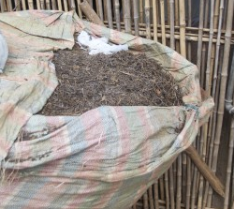
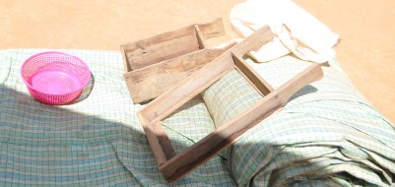
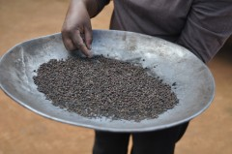
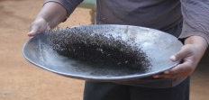
Projet Voatsyperifery
8. Le travail de tri
C'est ce long, fastidieux et méticuleux travail qui va donner toute sa valeur commerciale au Voatsiperifery. Cela reste une activité totalement manuelle qui mobilise nombre de familles. Pour cela, il faut également des tamis de différentes sortes qui sont souvent bricolés "maison". Il y a des tamis de différentes grosseurs, suivant les impuretés à retirer : débris végétaux (feuilles, queues, ...), débris minéraux (cailloux, terre...). Dans le village, les baies passent également dans un souffleur à riz pour ôter les particules les plus légères. On trouve bien sûr sur le marché différentes qualités de Voatsiperifery trié. [On] préfère les baies bien noires de taille uniforme au parfum caractéristique du poivre sauvage. Les baies encore rouges sont intéressantes visuellement, mais je ne les considèrent pas comme les plus séduisantes ni olfactivement, ni gustativement. Un pourcentage de 10 à 20 % dans un lot semble acceptable. Le vannage du poivre sauvage permet de retirer les dernières impuretés qui par le mouvement de haut en bas viennent sur la périphérie et par là même sont faciles à écarter.
Source : http://www.lessaveursdejeanmarie.com/le-poivre-sauvage-de-madagascar/
C’est d’un produit rare car la récolte est toujours difficile et les lianes sont parfois inaccessibles, pouvant pousser jusqu’à vingt mètres de hauteur. Sa préparation est très délicate car sa teneur en eau est très élevée et les baies sont très fragiles. Dix kilos de baies fraîches sont nécessaires pour obtenir un kilo d’épice sèche. Les fruits virent au rouge à maturité et noircissent en séchant à l’instar de leur cousin « Piper nigrum L. ».
Source : http://www.lecomptoirdespoivres.com/fr/vrais-poivres/poivre-entier-sauvage-voatsiperifery-rouge-madagascar-239.html
Le vannage du poivre
Différents tamis
Source : http://www.lessaveursdejeanmarie.com/le-poivre-sauvage-de-madagascar/
Toutes les impuretés lors du tri

Slide 10
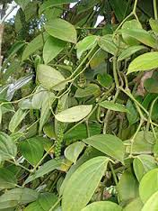
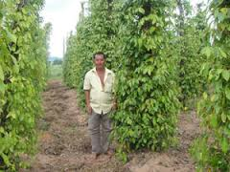
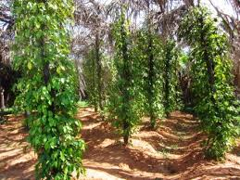
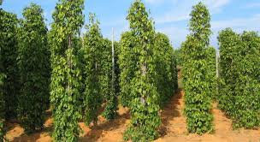
Projet Voatsyperifery
9. Comment cultive-t-on habituellement le poivre noir ? (introduction à sa culture)
Le poivre pousse le long d’une liane, le Piper nigrum, les agriculteurs le cultivent sur des tuteurs ou sur des arbres support, poteaux ou treillis …, en climat tropical (humide). Il se récolte sous forme de grappes de graines. Le poivre peut être cultivé dans un sol humide, bien drainé et riche en matière organique (à une altitude inférieure à 900 m), ni trop sec, ni susceptible d'être inondé. Les plantes sont propagées par boutures d’environ 40 à 50 centimètres de long, attachées à des arbres voisins ou des cadres, à environ 2 mètres de distance; les arbres à écorce rugueuse sont favorisés par rapport à ceux avec de l' écorce lisse, les plants de poivre grimpant plus facilement sur les écorces rugueuses. Les plantes concurrentes sont éliminées, laissant suffisantes d’arbres pour fournir de l'ombre et de permettre la circulation de l’air. Les racines sont recouvertes de feuilles de paillis et de fumier, et les pousses sont coupées, deux fois par an. Sur les sols secs les jeunes plantes nécessitent un arrosage tous les deux jours pendant la saison sèche pour les trois premières années. Les plantes portent des fruits de la quatrième ou cinquième année, et typiquement continuent à porter leurs fruits pendant sept ans. En culture, les poivriers sont tuteurisés et limités à 3 m. Sources : a) https://fr.wikipedia.org/wiki/Poivrier_noir , b) https://en.wikipedia.org/wiki/Black_pepper
Source : http://rastignac.eklablog.com/le-caviar-de-malabar-a125148470
Culture du poivre noir, Vietnam. Source : http://amivoyagevietnam.com/destination/phu-quoc.html
Culture de poivre de Kampot (Cambodge). Source : http://www.poivredekampot.info/
Poivrier noir (Piper nigrum). Source : Wikipedia

Slide 11
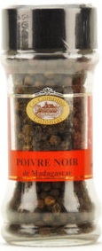
Projet Voatsyperifery
10. La production de poivre
Pepper est une liane vivace ramification qui pousse à environ 10 m de hauteur. Il est souvent cultivé sur les autres supports (tuteurs) vivants tels que kapok ou Gliricidia ou en intercalaire dans le thé ou les plantations de café. La plante a de petites fleurs blanches qui poussent dans des groupes d'environ 50 fleurs qui forment des pics de minces denses. Les petits fruits comme sont ronds, environ 0.5-1.0cm de diamètre et contiennent une seule graine. Les baies deviennent rouge jaunâtre quand ils matures et ont un goût chaud et fort en arôme. Pour une croissance optimale, la plante nécessite une longue saison des pluies (plus de 2000mm par an), des températures assez élevées (20-40 °C) et une ombre partielle. Il pousse mieux dans les zones côtières ou à des altitudes inférieures à 1200 m. La plante est généralement multiplié par boutures de tiges, qui sont exposées à proximité d'un arbre ou un poteau qui peut fournir un soutien pour la liane. Les lianes commencent à porter leurs fruits, 2 à 5 ans après la plantation et continuent à porter ses fruits, tous les trois ans, jusqu'à environ 40 ans. Source : Pipper processing, Practical action, http://infohub.practicalaction.org/oknowledge/bitstream/11283/332195/1/Pepper%20processing.pdf
Le poivre noir de Madagascar est récolté de novembre à mars et est séché à l’air libre, à l’ombre. Le poivre noir de Madagascar se caractérise par de petits grains très foncés et fripés. Prix : 139,00 € / kg. Source : http://www.bienmanger.com/1F2044_Poivre_Noir_Madagascar.html
Poivre noir (Piper nigrum) cultivé de Madagascar à ne pas confondre avec le Voatsiperifery
Source : http://www.epicesdecru.com

Slide 12
Projet Voatsyperifery
11. Propagation et plantation
Il y a au moins trois méthodes de propagation pour le poivre noir: 1) la multiplication par graines; 2) boutures enracinées avec des stolons (+); et 3) les plantes greffées. La propagation est habituellement accompli par boutures de stolons choisis parmi les parties supérieures des jeunes, vigoureuses lianes saines, à haut rendement. Un stolon est une branche horizontale qui produit de nouvelles plantes à partir de bourgeons. Ces boutures sont enracinées et cultivées dans les pépinières ombragées; les plantes sont bien arrosées et peuvent être fortement fertilisés.
Techniques de transplantation
Le poivre est généralement cultivé sur 4 m (13 pi) de hauts supports (piquets en bois ou en béton, tiges de fougères arborescentes, ou de jeunes arbres vivants) avec des espacements de 2,4 m × 2,4 m (8 pi x 8 pi). Les piquets ou supports sont mis en place avant la plantation des boutures racinées. Plusieurs boutures peuvent être plantées à côté de chaque support. L’élagage occasionnel encourage la ramification latérale et une habitude de croissance dense, et maintient également des plantes à la hauteur de leurs piquets de soutien. Un espacement des plantations intercalaires recommandé et pratiqué dans des endroits tels que la Malaisie et le Sri Lanka est de 2,5 m × 2,0 m (8,2 pi x 6,6 pi), qui se traduit par une population de 2.000 plants de poivrons / ha (810 plants / acre)..
Source : Pipper processing, Practical action, http://infohub.practicalaction.org/oknowledge/bitstream/11283/332195/1/Pepper%20processing.pdf
(+) Longue tige rampante sans feuilles qui, chez diverses plantes (fraisier), s'enracine à son extrémité et forme ainsi un nouveau pied. Voir https://fr.wikipedia.org/wiki/Stolon_(organe)

Slide 13
Projet Voatsyperifery
12. La récolte (havesting)
La récolte au bon stade de maturité est essentielle pour produire des grains de poivre de haute qualité. Au Kerala, en Inde, la culture prend 6-8 mois à partir de la floraison jusqu'à la récolte. Les pointes de poivre sont cueillies, quand une ou deux des baies sur la pointe commencent à prendre une couleur orange et les baies sont dures au touché. L'ensemble des pointes de fruits sont cueillis à la main. La saveur et le piquant du poivre se développent parallèlement au fait que les baies mûrissent et deviennent matures. Les baies de poivre peuvent être récoltées alors qu'ils sont encore vertes, mais les poivres secs auront moins de chaleur et de saveur, que les baies récoltées plus tard. L'âcreté de poivres augmente tout au long de la maturité, mais n’augmente pas beaucoup au cours des dernières étapes de la maturation. Le plus tard possible pour la récolte des baies est quand quelques-unes des baies sur chaque pointe commencent à tourner à la couleur orange ou rouge. Si les baies sont récoltées après cette période, elles vont commencer à pourrir. Le meilleur poivre noir est fabriqué à partir de baies dont la couleur vient de tourner au jaune / orange. Ce type de poivre est habituellement produit en Inde et est commercialisée sous forme de poivre Tellicherry. Les grains de poivre Tellicherry sont légèrement plus grands que la normale, sont de couleur brun foncé et sont vendus à un prix premium. Lorsque les baies sont laissés à mûrir plus longtemps, il n'y a plus de risques qu’elles soient mangées par les oiseaux ou soient perdues en raison du mauvais temps. Cependant, ce processus va permettent d’obtenir un meilleur prix pour les grains de poivre secs, car ils seront d'une qualité supérieure. Source : Pipper processing, Practical action, http://infohub.practicalaction.org/oknowledge/bitstream/11283/332195/1/Pepper%20processing.pdf
La récolte immature
Les principales raisons de la récolte immature est la crainte des vols. Si la récolte est faite correctement quand elle est arrivée à maturité, les rendements plus élevés et une plus grande valeur du produit final peut compenser les pertes dues aux vols. Source : How to Process Pepper, http://fr.howtopedia.org/wiki/How_to_Process_Pepper

Slide 14
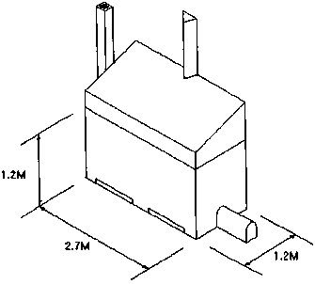
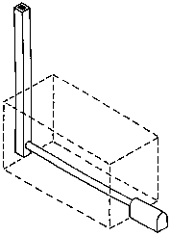
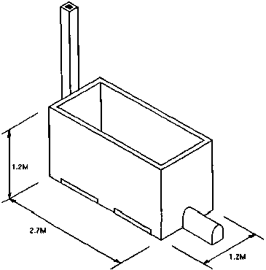
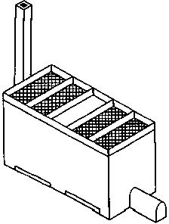
Projet Voatsyperifery
13. Le tri /et le battage (Sorting/threshing)
Après la récolte, les baies de poivre sont retirés de la tige soit à la main ou en battant avec des bâtons/fléaux (battage) ou en utilisant une batteuse mécanique (MINIM). Les tiges sont séparés et mis au rebut.
Dans la plupart des pays, les baies de poivre récoltées sont retirées des pointes avant séchage. Cela peut être fait à la main, en battant avec des bâtons/fléaux ou par piétinement sur les pointes de poivre.
14. Échaudage / blanchissement
Les baies de poivre sont blanchies en plaçant dans l'eau bouillante pendant environ 10 minutes, ce qui les amène à tourner au brun foncé ou noir, en environ une heure. Blanchir accélère le séchage et le brunissement des fruits, mais le coût du carburant pour chauffer l'eau peut être prohibitif pour le très petit processeur d'échelle. Après échaudage ils sont séchés. On évitera si possible cette étape (si possible).
Sources : a) Pipper processing, Practical action, http://infohub.practicalaction.org/oknowledge/bitstream/11283/332195/1/Pepper%20processing.pdf
b) http://fr.howtopedia.org/wiki/How_to_Process_Pepper
Séchoir mixte bois et solaire, complété d’une couverture solaire
Poêle à bois et cheminée
Plateau d’alimentation
Armoire de séchage

Slide 15
Projet Voatsyperifery
15. Nettoyage
Un produit propre est essentiel. Le problème majeur pour l'exportation de poivre par les petits exploitants agricoles est la production d'un produit suffisamment propre. La première étape consiste à enlever la poussière, la saleté et les pierres à l'aide d'un panier de vannage. Cela peut se faire de la même manière que pour le riz. Quelqu'un, utilisé pour ce travail, peut enlever la saleté, la poussière et la pierre rapidement et efficacement (ils peuvent nettoyer plus de 100 kg de poivre dans une journée de huit heures). Il y a des machines qui peuvent être achetées ou fabriquées qui peuvent enlever la poussière, la saleté et les pierres. Cependant, pour une unité à petite échelle, vanner la récolte à la main est le système le plus approprié. Après le vannage, la récolte doit être lavée à l'eau, pour des quantités allant jusqu'à 50 kg par jour, tout ce qui est nécessaire est de deux ou trois seaux en plastique de 15 litres. La culture doit être lavée à la main et vidangée, deux ou trois fois. Pour de plus grandes quantités, un évier / bassin de 1m³, avec un trou pour le bouchon, peut être construit. Il peut être réalisé en béton. Cependant, l'eau doit être changée régulièrement pour éviter la recontamination par l'eau sale. Seule l'eau potable doit être utilisée.
Les baies de poivre peuvent être blanchies avant de sécher en les plongeant dans l'eau bouillante pendant dix minutes. Cela accélère le séchage et le brunissement des baies. Cependant, les coûts de carburant peuvent être prohibitifs.
Source : http://fr.howtopedia.org/wiki/How_to_Process_Pepper
16. Stockage
Les poivres secs doivent être conservés dans des récipients étanches à l'humidité, loin de la lumière solaire directe. Les grains de poivre stockés doivent être inspectés régulièrement pour des signes de détérioration ou de l'humidité. Si elles ont absorbé de l'humidité, ils doivent être reséchés jusqu'à une teneur en humidité de 10%. La salle de stockage doit être propre, sèche, fraiche et exempte de parasites. Des moustiquaires doivent être installées sur les fenêtres pour empêcher les parasites et les insectes de pénétrer dans la salle. Les aliments, les détergents et les peintures à fortes odeurs ne doivent pas être stockés dans la même pièce. Source : Pipper processing, Practical action, http://infohub.practicalaction.org/oknowledge/bitstream/11283/332195/1/Pepper%20processing.pdf

Slide 16
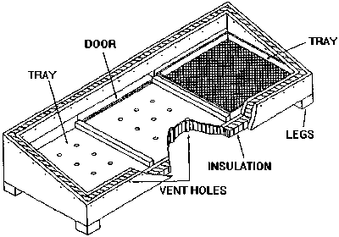
Projet Voatsyperifery
17. Séchage
Ceci est la partie la plus importante du processus, car il influe sur la qualité du produit final. Il est important de sécher rapidement les grains de poivre de telle sorte que la moisissure ne commence pas à se développer sur les grains pendant le séchage. Pour obtenir la couleur noire de poivre séché, il doit être séché au soleil direct. Ceci peut être réalisé par séchage au soleil, à l'aide d'un sécheur solaire ou dans un séchoir solaire combiné et par la combustion de bois sec. Les baies de poivre doivent être séchées jusqu'à ce qu'elles soient noires et ridées et ont une teneur en humidité finale de 8-10% pour empêcher la croissance des moisissures.
Le séchage au soleil : Traditionnellement, les baies de poivre sont étalés sur un sol en béton et séchées en utilisant la chaleur naturelle du soleil. Les meilleures surfaces de séchage à utiliser sont des nattes de bambou enduits avec de la pâte de fenugrec, des planchers en béton ou du polyéthylène noir haute densité , qui donnent une meilleure qualité et le produit final plus propre. Les baies doivent être ratissées, retournées, plusieurs fois par jour, en les laissant sécher complètement. Le séchage au soleil prend quelque chose comme 7 à 10 jours, en fonction du climat local et la densité de la pile (de la couche) de baies. Source : Pipper processing, Practical action, http://infohub.practicalaction.org/oknowledge/bitstream/11283/332195/1/Pepper%20processing.pdf
L'incapacité de sécher correctement le produit sera, à tout le moins, de ralentir l'ensemble du processus et pourrait conduire à la croissance de moisissures. Tout poivre avec même une trace de moisissure ne peut pas être utilisé pour le traitement. La valeur de vente de poivre moisis peut être inférieure à 50% de la valeur normale. Dans les cas extrêmes, toute la récolte peut être perdue.
Source : http://fr.howtopedia.org/wiki/How_to_Process_Pepper
Figure 2
Armoire de séchage / séchoir →
tray : plateau, plaque
door : porte
legs : pieds du meuble
insulation : isolation
vent holes : trous d'aération
Source : http://fr.howtopedia.org/wiki/How_to_Process_Pepper

Slide 17
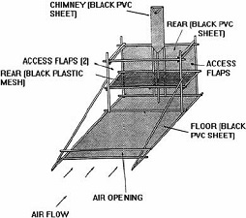
17 . Séchage (suite)
Pendant la saison sèche, le séchage au soleil est généralement suffisant pour sécher le produit. La méthode la plus simple et la moins chère est de jeter les produits sur des nattes au soleil. Cependant, il existe des problèmes associés à cette méthode. La poussière et la saleté sont soufflées sur les cultures et les tempêtes de pluie inattendues peuvent remouiller la récolte. Un séchoir solaire permet d'éviter ces problèmes. Le type le plus simple est le séchoir solaire, voir la figure 1, qui peut être construit à partir de matériaux disponibles localement (par exemple, le bambou, la fibre de coco ou de tissu en nylon). Pour les unités plus grandes (plus de 30 kg / jour) un « séchoir solaire Exell » pourrait être utilisé, voir la figure 2. Toutefois, les coûts de construction sont plus élevés et une évaluation financière complète doit donc être fait pour veiller à ce qu'un revenu plus élevé provenant de meilleures épices de qualité peut justifier la dépense supplémentaire. Pendant la saison humide ou les périodes de forte humidité, ce qui coïncide souvent avec la récolte des épices, un séchoir solaire ou le séchage au soleil ne peuvent pas être utilisées efficacement. Un séchoir artificiel, qui utilise une source d'énergie pas chère est nécessaire. Cela peut être un séchoir à combustion de bois ou de paille sèche ou une combinaison de combustion de bois et solaire. Les figures 3-6 montrent un séchoir combiné combustion du bois et solaire qui est basé sur le séchoir McDowell et a été utilisé au Sri Lanka. Sources : a) http://fr.howtopedia.org/wiki/How_to_Process_Pepper, b) Pipper processing, Practical action,
http://infohub.practicalaction.org/oknowledge/bitstream/11283/332195/1/Pepper%20processing.pdf
Projet Voatsyperifery
Sur-séchage
Des précautions doivent être prises pour éviter un séchage excessif des cultures qui se traduit par la perte de composants de saveur. Un opérateur du séchage va bientôt apprendre à évaluer la teneur en humidité des récoltes à la main. La teneur en humidité finale doit être, à l'état humide, inférieure à 10%. Sources : a) http://fr.howtopedia.org/wiki/How_to_Process_Pepper
Figure 2 : Séchoir solaire Exell →
Chimney (black PVC sheet) : Cheminée (feuille de PVC noir)
Rear (black PVC sheet) : Arrière / dos (feuille de PVC noir)
Rear (black plastic mesh) : Arrière / dos (maille / filet en plastique noir)
Access flap 1 & 2 : volet d’accès 1 & 2
Floor (black PVC sheet) : Etage, plancher (feuille de PVC noir)
Air opening : ouverture pour l'air
Air flow : Flux d'air
Source : http://fr.howtopedia.org/wiki/How_to_Process_Pepper

Slide 18
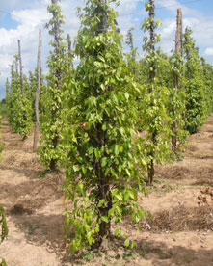
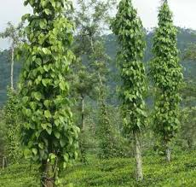
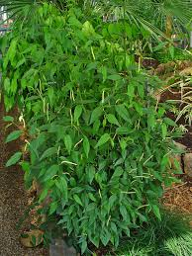
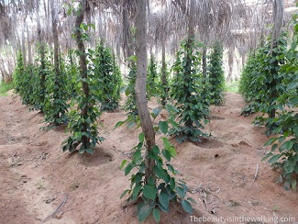
Projet Voatsyperifery
18. Maladies :
Une maladie ravage les plants de poivrier depuis 1992. Elle contamine le sol et provoque le pourrissement brutal des racines [pourriture du pied]. Le champignon Phytophtora capsici, qui s'apparente à une algue, en est à l'origine. Il peut rester plusieurs années dans le sol. Ses cellules se reproduisent avec la chaleur et les pluies. L'ONU a financé un programme de recherche pour combattre la maladie. Les scientifiques suggèrent les agriculteurs pour mener une bonne gestion des éléments nutritifs et de planter les variété de lianes de poivre qui peut survivre à l'assaut de la maladie. Selon le Professeur R Vasudev du Sirsi-based College of Forestry (Inde) « Jusqu'à présent, aucune maladie importante n'a été trouvée dans les lianes de poivre sauvage (Piper hookeri), mais si les poivres sauvages peuvent sembler sans maladie à mesure qu'ils grandissent dans l' isolement à l' intérieur des forêts à couvert fermé, les tests ont montré qu'ils peuvent aussi être infecté ».
Sources : a) https://fr.wikipedia.org/wiki/Poivrier_noir , b) https://en.wikipedia.org/wiki/Black_pepper , c) http://www.deccanherald.com/content/365810/meet-pepper-queen.html
Dans le sud de l'Inde, le thé et le poivre plantes sont souvent cultivées ensembles. Source : http://gernot-katzers-spice-pages.com/engl/Pipe_nig.html
Source : http://tropical.theferns.info/image.php?id=Piper+nigrum
Poivrière de Kampot (Cambodge). Source : http://www.poivredekampot.info/
Source : http://rastignac.eklablog.com/le-caviar-de-malabar-a125148470

Slide 19
Projet Voatsyperifery
18. Maladies (suite)
Peut-être le problème de la maladie primaire avec la culture du poivre noir dans certaines régions du monde est la pourriture des racines et la pourriture du pied causée par Phytophthora capsici et quelques autres espèces de Phytophthora. Ces agents pathogènes se développent dans les sols humides et mal drainés. Les symptômes de la pourriture des racines comprennent le flétrissement des feuilles et la décoloration des tiges près de la surface du sol. Cependant, ces agents pathogènes peuvent également attaquer le feuillage, provoquant la brûlure des feuilles et des baies. Ces maladies peuvent rapidement tuer les plantes de poivre (en moins de 10 jours). Une pourriture de la tige et la maladie du flétrissement de poivre a causé d'importants dégâts à certaines plantations de poivre. L'agent pathogène fongique, Fusarium solani f. sp. piperis, est transmis par le sol. Le virus de la mosaïque du concombre peut causer une maladie grave, la mosaïque de poivre dans certains endroits. Cet agent pathogène de la plante a une gamme d'hôtes extrêmement large, attaquant un grand nombre d'espèces hôtes alternatives dans le monde entier. Les nématodes parasites des plantes peuvent également causer des dommages aux plants de poivres, y compris les nématodes à galles (Meloidogyne spp.) et les nématodes fouisseurs (Radopholus simils), et d'autres. Ces parasites provoquent des galles racinaires et pourritures, jaunissement du feuillage, et le lent déclin de la plante.
Il y a aussi quelques maladies, en pépinière, causées par des champignons tels que Rhizoctonia sp. que, lorsque mis en place et lorsque les conditions sont humides et chaudes, peut entraîner une perte de feuilles ou de jeunes plants, bien fertilisés et irriguée. Source : Black pepper (Piper nigrum), Scot C. Nelson and K. T. Cannon-Eger, page 6, http://www.agroforestry.net/images/pdfs/Black_pepper_specialty_crop.pdf

Slide 20
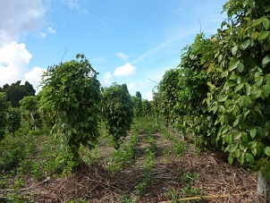
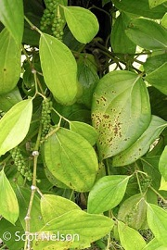
Projet Voatsyperifery
19. Traitement des maladies
Il faut inspecter les champs régulièrement pour les symptômes de la maladie et l'incidence des ravageurs. Si nécessaire, retirez les plants de poivres gravement malades, des champs et utiliser des mesures de contrôle d'insectes appropriées si nécessaire. L'assainissement pratique dans les pépinières et les champs en enlevant les feuilles gravement infectés et en nettoyant les débris végétaux tombés. Plantez des légumineuses, fournissant une couverture du sol, dans les champs pour fournir de l'azote et pour éviter les éclaboussures venant du sol, par les pathogènes infestés, sur le feuillage. Dégarnir, par la taille, le couvert végétal (canopée) du poivre si les maladies de la brûlure foliaire sont une menace; cette pratique réduit l'humidité relative et humectation des feuilles dans la canopée. Utilisez des pesticides chimiques pour gérer les maladies lorsque cela est possible et nécessaire. Intercaler le poivre avec des plantes non-hôtes des principales maladies présentes dans la région, et éliminer les hôtes alternatifs tels que les mauvaises herbes de la région. Appliquer les engrais verts et de la matière organique pour lutter contre les nématodes parasites des plantes. Évitez le repeuplement de plantes de poivre malades; inspecter leurs racines et le feuillage des symptômes de la maladie avant la plantation. Évitez l'espacement trop étroit entre les plants de poivres.
Source : Black pepper (Piper nigrum), Scot C. Nelson and K. T. Cannon-Eger, page 6, http://www.agroforestry.net/images/pdfs/Black_pepper_specialty_crop.pdf
Taches d’algues des feuilles de poivre causée par une espèce de Cephaleuros. Pohnpei →
Source : Black pepper (Piper nigrum), Scot C. Nelson and K. T. Cannon-Eger, page 6, http://www.agroforestry.net/images/pdfs/Black_pepper_specialty_crop.pdf
Poivrier cultivé en monoculture sur Gliricidia (source : M. Robert)

Slide 21
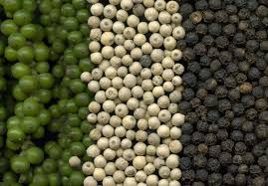
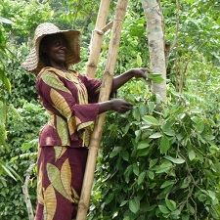
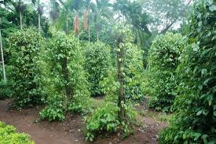
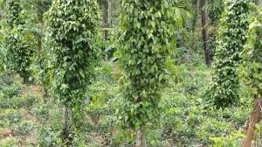
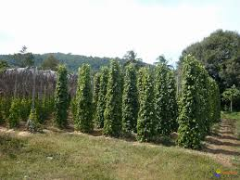
Projet Voatsyperifery
20. Informations additionnelles
Selon le traitement et le stade de récolte, les grains pourront donner :
du poivre noir (baies entières séchées récoltées à maturité).
du poivre blanc (baies séchées débarrassées de leurs enveloppes).
du poivre vert (baies fraîches conservées humides).
Contrairement aux vins et aux fromages, rien n'oblige à mentionner son origine. « Les premiers plants cultivés au Brésil, à Madagascar ou ailleurs venaient tous du Kerala ». Sa saveur piquante est due à des amides.
Poivres verts, blancs, noirs.
Source: https://en.wikipedia.org/wiki/Piper_(genus)
Source : https://www.youtube.com/watch?v=cM2euneXfss
Source : http://rastignac.eklablog.com/le-caviar-de-malabar-a125148470
Source : http://www.cnseed.org/piper-nigrum-seed-black-peppercorn.html
Source : http://www.visoflora.com/photos-nature/photo-piper-nigrum-2.html

Slide 22
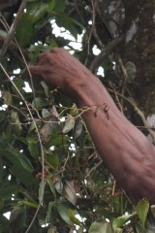
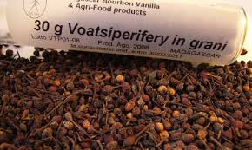
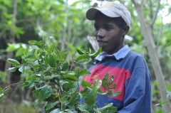
Projet Voatsyperifery
22
21. Une ressource en danger à Madagascar
Des cueilleurs pour éviter un travail plus long et fatiguant n'hésitent pas à arracher directement les lianes de l'arbre pour cueillir les baies. On estime que 60% à 70% du Voatsiperifery provient de ce genre de récoltes. Mais si ils le font, c'est qu'ils sont encouragés également par des réseaux de collecteurs peu scrupuleux qui sont en train de tuer progressivement la poule au poivre d'or.
Le poivre sauvage nécessite un travail important, difficile et minutieux. Il est normal que chaque intermédiaire de la filière puisse bénéficier de sa judicieuse commercialisation. Brader ce type de produit serait le tuer.
D'un autre côté, il ne faut pas non plus encourager le développement d'un business de "trafiquant", avec des ventes de Voatsiperifery, sur Internet, aux alentours de 400 €/kilo (et sans connaître sa qualité et sa pureté), ce qui peut alors renforcer le pillage de la ressource. La déforestation entraîne la diminution des aires où pousse ce poivre sauvage.
Source : http://www.lessaveursdejeanmarie.com/le-poivre-sauvage-de-madagascar/
Source : http://www.vanillareview.com/2010/sa-va-spices/
Les rameaux où se trouvent les fruits sont pincés ou cassés à la main.
Le cueilleur cueille délicatement chaque fruit.
Source des images : http://www.lessaveursdejeanmarie.com/le-poivre-sauvage-de-madagascar/
Josua près du sommet de l'arbre →

Slide 23
Projet Voatsyperifery
22. Conservation, diversité, amélioration de la ressource génétique
Nécessité ou non d’un voyage d’étude sur place à Madagascar ? Discussion
Il est très important de conserver les capacités germinatives des graines de Voatsiperifery. Il est important que le séchage des graines (décrit précédemment) n’ôte pas leur qualité germinative. Peut-être faut-il mieux plutôt le séchage naturel au soleil au séchage électrique, du moins s’il est chauffant, pour éviter un chaleur trop forte. Ou bien un séchage par ventilation (température moins élevé).
Le produit fini, servant de ressource génétique, doit être conservé au frais dans un local ventilé (à 15% d’humidité pour les graines).
Au départ, pour éviter de grever le budget du projet, nous essayerons de nous procurer les graines sèches de Voatsiperifery, chez plusieurs fournisseurs de qualité différents ou si possible sans intermédiaire, afin de diversifier la ressource génétique à notre disposition.
Nous essayerons de réveiller leur germination, en les trempant dans de l’eau chaude, durant une nuit.
Les graines, ainsi traitées, seront alors plantés dans une terre légère, fertile, saine, bien drainée (terreau horticole). Voir le chapitre « 25. Suite du projet : essai culture du Voatsiperifery en France, sous serre ».
Si quelques soient les essais de germination des grains sous serre, cette germination était un échec, alors resterait la solution d’aller chercher des grains de Voatsiperifery mûrs et frais à Madagascar (voir image de Voatsiperifery frais, page 2 de ce document).

Slide 24
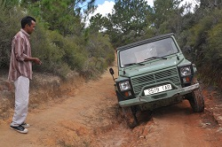
Projet Voatsyperifery
Important d’étudier : l’environnement écologique où vivent ces lianes _ température, hygrométrie, sol, ensoleillement, plantes à proximité, arbres tuteurs …
22. Conservation, diversité, amélioration de la ressource génétique
Evaluation du prix d’un voyage d’étude sur place à Madagascar, de 15 jours, pour deux personnes
(Si l’on est obligé de se procurer des graines fraiches à Madagascar)
Prix billet d’avoir Corsair : 900 à 1000 € x 2 personnes = 2000 € pour 2 personnes.
Frais d’hôtel et de repas : 20 € x 2 x 15 jours = 600 € (voire 1000 € soit 500 € par personne)
Frais de location d’un 4x4 avec chauffeur (*) : 60 € / jour x 12 jours + gasoil (120 €) = 720 € + 120 € = 840 €
Achat des grains (°) ou boutures (+) : 100 € (?)
Soit au total : 3940 €
(°) A conserver dans des sachets en toile. (+) peut-être à conserver très peu de temps dans un thermos (?).
(*) Chauffeurs en qui j’ai toute confiance à Madagascar :
Francis Ranaivojaona, sissi.ranaivojaona@yahoo.fr
Mamisoa ANDRIANAIVO, tél. travail : +261 (32) 02.946.38, tél. portable : +261 (32) 02.946.38, amamslan1@yahoo.fr
Il faut avoir conscience que les pistes malgaches dans ces régions humides sont très dures et le voyage fatiguant. Et il ne faut pas prévoir plus de 200 km par jour. Y aller au moment de la saison de la récolte du Voatsiperifery, la cueillette s'étalant de fin juin à la fin de l'année.
Il faut prévoir l’itinéraire et les zones de production à visiter :
massif de l'Ikongo (anciennement région de Fort Carnot),
Etc.
Ikongo
Source : http://www.lessaveursdejeanmarie.com/le-poivre-sauvage-de-madagascar/

Slide 25
Projet Voatsyperifery
22. Conservation, diversité, amélioration de la ressource génétique (suite et fin)
Autres solutions pour se procurer des graines fraiches à Madagascar
Demander aux conducteur Francis et Mamiosa, moyennant une rémunération, lors de leur voyage d’accompagnement de touristes, en région Est, de rapporter à Tananarive des graines de voatsyperifery fraiches et les confier à une Française, vivant à Tananarive et revenant régulièrement en France.
Avantage de cette solution : peu chère. Inconvénient : Il faut attendre une opportunité. Aléas de l’attente.
Greffes, croisements
Par ailleurs, à notre connaissance, il n’a jamais été procédé à la culture des poivres sauvages, en particulier concernant le poivre sauvage (Piper hookeri) qui pousse dans la région des Ghâts occidentaux de l'Inde. La raison semble que la déforestation a entraîné la diminution progressive de la ressource poivre sauvage dans des parcelles de forêt limitées à la région de Goa dans le Kerala, tandis que la qualité et le rendement de la variété cultivée s’améliorait (par exemple avec la variété hydride Paniyur 1). Sinon, aucune greffe réussie de poivre commercial sur le poivre sauvage a été réalisée à ce jour. Source : Manjunath Hegde, Bomnalli (19 October 2013). "Meet the pepper queen" (Bangalore). Deccan Herald. Retrieved 22 January 2015, http://www.deccanherald.com/content/365810/meet-pepper-queen.html
Nous verrons si nous devons procéder à des croissements, hybridations et greffes.
Solution de la plantation de la liane sur des treillis, comme pour la culture du houblon. Source : http://lethevertalamenthe.com/2016/03/15/le-poivre-noir/

Slide 26
23. Lieu d’implantation en France, dans les DOM-TOM et en Afrique
Projet Voatsyperifery
En Normandie / Bretagne … : Nécessité d’une serre et d’un chauffage (les températures ne doivent pas passer sous les 20°C). Nécessité de mettre en place une ombrière contre le soleil direct. Bretagne - prix des terres agricoles - barème indicatif : Valeur vénale moyenne en euros par hectare : Morbihan (56), Littoral breton Sud : a) dominante : 4030 €, b) minimum : 1750 €, c) maximum : 10320 €. Source : http://www.leparticulier.fr/jcms/p1_1557265/bretagne-prix-des-terres-agricoles-bareme-indicatif
Normandie : Calvados (14), Pays d’Auge Sud : a) dominante : 6530 €, b) minimum : 3020 €, c) maximum : 10310 €. Source : http://www.leparticulier.fr/jcms/p1_1564117/basse-normandie-prix-des-terres-agricoles-bareme-indicatif
Dans le Sud de la France, en région PACA … : Nécessité d’une serre et d’un chauffage (moins de dépense en chauffage qu’en Normandie). Nécessité de mettre en place une ombrière contre le soleil direct. Alpes-de-Haute-Provence : Sisteronnais, montagne de Haute-Provence, ) dominante : 6690 €, b) minimum : 2370 €, c) maximum : 16500 €. Il faut un terrain en basse altitude. Source : http://www.leparticulier.fr/jcms/p1_1556402/provence-alpes-cote-d-azur-prix-des-terres-agricoles-bareme-indicatif
En Guyane française : Sécurité foncière (stabilité politique) … nous sommes en France. Nécessité de trouver du terreau de bonne qualité, non contaminé. Nécessité d’une culture agroforestière avec paillage, pour limiter la forte érosion et un fort ruissellement à cause des fortes pluies tropicale. Climat idéal. Offres nombreuses.
Exemple de prix : 1) Vente Terrain constructible 8000 m², forêt vierge, Remire Montjoly, 95 €, 8000 m².
Source : http://www.seloger.com/annonces/achat/terrain/remire-montjoly-973/108800239.htm
2) Parcelle agricole boisée de 17789 m² (soit 1,78 ha (1 ha = 10000 m2)) à l'entrée de Beauséjour. Prix : 65000 €, soit 36.540 € / ha. Prix excessif. A Roura Ville (97311). Source : http://immo.trovit.fr/listing/a-saisir-belle-parcelle-agricole-boisee-de-terrain-roura.1y1ux1h511NA
3) Terrain de 1,3ha avec carbet de 90m², prix 80 000 € (soit 61538,5 € / ha) à débattre, ROURA (97311).
Source : http://www.entreparticuliers.com/annonces-immobilieres/terrain/a-vendre/roura_97311/6999547.html
Sud de la Côte d’Ivoire : Problème de la sécurité foncière et de la stabilité politique sur le long terme (lié à la présence d’une vraie démocratie (avec une vraie opposition non muselée) ou non). Nécessité de trouver du terreau de bonne qualité, non contaminé. Nécessité d’une culture agroforestière avec paillage, pour limiter la forte érosion et un fort ruissellement à cause des fortes pluies tropicale. Climat idéal. Possibilité d’acheter du terrain. Exemple de prix : Vente de 600 hectares de terres agricoles, à Taabo dans la localité de Tiassalé en cote d'ivoire, taabo étant à 186 km d'abidjan, 458 000€ soit 733 € / ha.
Source : http://agriculture.vivastreet.com/exploitation-agricole+etranger-ci/vente-de-600-hectares-de-terres-agricoles/128151126

Slide 27
Projet Voatsyperifery
23. Lieu d’implantation en France, dans les DOM-TOM et en Afrique (suite)
En haut à gauche: Préparation des boutures de stolons pour la plantation. Pohnpei. En haut à droite : Les lianes escaladent le support de la tige de la fougère arborescente. Pohnpei. Source : Black pepper (Piper nigrum), Scot C. Nelson and K. T. Cannon-Eger, page 6, http://www.agroforestry.net/images/pdfs/Black_pepper_specialty_crop.pdf
← Lianes de poivre sauvage sur Bonara à Madagascar (source : M. Robert), http://www.qualireg.org/FichiersComplementaires/QualiREG_Manon_IG_poivreNoir_DIF.pdf →
Prix des terres et prés libres non bâtis par région agricole en 2009-2011. Source Safer, http://www.pleinchamp.com/actualites-generales/actualites/prix-des-terres-agricoles-5.430-euros-ha-en-moyenne

Slide 28
Projet Voatsyperifery
Volume serre n°1 : 39,06 m3
24. La serre tunnel avec aération (Marque Tonneau)
Serre « 4 Saisons plus », Pieds Droit 4 x 4,5 x 2,17 m, avec aération et ancrage béton
Cette serre possède une structure en acier galvanisé et une couverture en PVC armé. C'est une grande serre de 4 x 4,5 m (surface 18 m2) qui est disponible avec ou sans aération (nous choisissons avec aération). (Fabrication française). Hauteur : 2,17 m. Prix : 1 113,00 € (soit 927,50 € H.T). Tous les prix sont affichés livraison incluse.
Informations complémentaires : Est proposé une option de ventilation latérale jusqu'à 0,70 m de hauteur (le kit de relevage est en option). La serre Tonneau est fabriquée en PVC armé Robustex 300 microns résistante aux UV et complétée d'ourlets avec cordes reposant sur une armature en acier galvanisé de 30 mm. La hauteur des pieds droits est de 1,5 m. La serre est fixée au sol grâce à des piquets hélice d'une résistance de 500 à 600 kg à l'arrachement (clé fournie). Le Tunnel est équipé d'une porte pivotante de 1x1,35 m (l,l) de large en façade, une seconde porte est disponible en option pour l'autre extrémité. Le tunnel est très facile à monter et déplaçable une fois monté. La serre tonneau est fournie en kit, à monter soi-même. Une deuxième porte est disponible en option. La garantie du PVC armé est : remplacement à 100% les deux premières années, puis au prorata temporis pour la troisième et la quatrième année et ce pour une longévité de l’ordre de six ans. Le type d'ancrage est disponible en option : kit d'ancrage pour la terre ou kit d'ancrage pour le béton.
Source : http://www.monamenagementjardin.fr/serre-4-saisons-pieds-droit-4x4-5m.html
& Mon aménagement Jardin, Service Clients, 165 Avenue de Bretagne - EuraTechnologies - Bâtiment F - 59000 LILLE.
Raison de ce choix :
Elle est toute saison, elle peut s’ouvrir, elle est aérée (cf. maladies fongiques).
Le mieux serait d’aller la visiter sur place chez son constructeur.
Volume terreau horticole : 18 m2 x 0,3 m = 5,4 m3
Prix 5,4 m2 x 200 € = 1080 €

Slide 29
Projet Voatsyperifery
Volume serre n°1 : 146,16 m3
24. La serre tunnel avec aération (Marque Tonneau) (suite et fin)
Serre Tunnel Super (5,80x10,5), m, 10,5 x 5,8 x 2,4 m (l,l,h), avec aération et ancrage béton
Structure en acier galvanisé (diamètre 30 mm) et ses parois en PVC armé (300 microns résistant aux UV). Elle est équipée d'une porte pivotante d'un mètre de large. Une seconde porte est disponible dans les accessoires. Cette serre fabriquée en France. Elle est livrée prête à être montée. Avec aération, la serre est pourvue d'un kit de relevage permettant d'aérer la serre sur 70 cm. Le kit d'ancrage fourni avec la serre est à choisir entre un kit pour béton et un kit pour terre. La serre est vendue sans base. Une garantie de 2 ans s'applique sur le PVC. Après les 2 ans, le PVC n'est plus garanti à 100% mais le prorata temporis s'applique. Prix avec aération et encrage béton : 2 298,00 €. Surface extérieure : 58 m2 au sol. Délai de Livraison : 2 semaines.
Source: http://www.monamenagementjardin.fr/serre-tunnel-super-5-80x10-5.html
& Mon aménagement Jardin, Service Clients, 165 Avenue de Bretagne - EuraTechnologies - Bâtiment F - 59000 LILLE.
Volume terreau horticole : 58 m2 x 0,3 m = 17,4 m3
Prix : 17,4 x 200 € = 3480 €
Raison de ce choix :
C’est la plus haute serre proposée (2,4 m de hauteur). En effet, nous voulons utiliser des tuteurs de 2 m de haut.
Elle est toute saison, elle peut s’ouvrir, elle est aérée (cf. maladies fongiques).
Le mieux serait d’aller la visiter sur place chez son constructeur.
Pour obtenir une hauteur sous serre plus élevée, une suggestion serait alors de creuser le sol, de 50 cm de profondeur, sous la serre, avant de couvrir le sol creusé d’une couche de 30 cm de terreau horticole (?).
Donc évaluer le prix de ce travail (par pelleteuse ou bulldozer ?)

Slide 30
Projet Voatsyperifery
25. Kit chauffage solaire 12 Volts pour serre de 20 à 30 m²
Soc. Energie douce, ZAC des Bois Rochefort, Bâtiment C5, 21 rue Georges Méliès à Cormeilles-en-Parisis 95240
Tél : +33 1 30 25 95 35
E-mail : contact@energiedouce.com
Principe de fonctionnement
Réalisation d’un circuit d’eau en cuivre enterré dans le sol sous la serre. Ce circuit d’eau sera chauffé grâce au capteur à tubes sous vide (rendement supérieur à 75%). La terre, ainsi réchauffée durant la journée, pourra restituer sa chaleur au cours de la nuit, assurant un chauffage 24h/24. Cette installation fonctionne comme un véritable radiateur à accumulation.
Le tuyau de cuivre sera enterré sous les passages pour ne pas surchauffer les zones cultivées. Un circulateur solaire fonctionnant directement au fil du soleil grâce à un panneau solaire photovoltaïque entraînera l’eau dans le circuit seulement lorsqu’il y aura du soleil, c’est à dire seulement quand le capteur à eau chaude sera en mesure de chauffer l’eau. Un vase d’expansion installé sur le circuit absorbera la dilatation de l’eau consécutive aux variations des températures.
Conçu pour une serre de 20 à 30 m², ce kit comprend :
1. deux capteurs équipés de 18 tubes sous vide chacun (consulter la fiche du produit)
2. une pompe de 1500 L/h à (consulter la fiche du produit)
3. 2 panneaux solaires photovoltaïques de 10 Watts (consulter la fiche du produit)
Ce kit ne comprend pas :
4. La tuyauterie et les raccords, disponibles dans n’importe quelle enseigne de bricolage.
Le vase d’expansion peut, par soucis d’économie, être remplacé par un petit réservoir (20 cl sont suffisants) mis à l’air libre au dessus du niveau du capteur tubulaire. Ce vase absorbera la dilatation en laissant son niveau monter ou descendre et évitera ainsi de laisser de l’air dans le circuit. La tubulure sera de préférence en cuivre Ø14/16 mm d'une longueur comprise entre 25 et 50 mètres enterrée à environ 20 cm de profondeur. L'eau : L'automobile a déjà pensé à cela depuis longtemps avec des liquides caloporteurs efficaces, résistant à plus de 110 °C , anti-gel et protégeant votre installation de la corrosion : vous pouvez donc utiliser de l'anti-gel traditionnel pour automobile. Pour chauffer une surface plus grande, il est conseillé (et facile) de mettre 2 capteurs à tubes sous vide en série grâce à un simple raccord trois pièces à visser sur les embouts filetés des collecteurs.
Etude inachevée
Prix : 1499,00 € TTC/unité x N unités.
Tout dépend de l’isolation de la serre.
Volume serre n°1 : 39,06 m3 (Morbihan)
Kit chauffage solaire pour serre de 20 à 30 m2. Source: http://www.energiedouce.com/chauffage-solaire/46-kit-chauffage-solaire-12-volts-pour-serre-de-20-a-30-m.html
Volume serre n°2 : 146,16 m3 (idem)

Slide 31
26. Aquaponie
Projet Voatsyperifery
L'aquaponie est une forme d'aquaculture intégrée qui associe une culture de végétaux en « symbiose » avec l'élevage de poissons. Ce sont les déjections des poissons qui servent d'engrais pour le végétal cultivé. Le mot « aquaponie » est un not formé par la fusion des mots aquaculture (élevage de poissons ou autres organismes aquatiques) et hydroponie (culture des plantes par de l'eau enrichie en matières minérales). En zone tropicale, elle peut être produite en milieu ouvert ou sous abri, et, en zone froide ou tempérée, en milieu couvert (dans une serre en général). L’eau de l’aquarium est pompée pour être emmenée dans le système hydroponique, de préférence une table à marée avec support de culture (billes d'argile, graviers…) et NFT (Technique de culture sur film nutritif) horizontal ou vertical en sortie de filtre biologique, pour ensuite retourner vers les poissons.
Ce système consomme à priori, moins d’énergie et a un coût de fonctionnement faible (à vérifier).
Sources : a) http://www.permaculturedesign.fr/laquaponie/,
b) http://aquaponie-pratique.com/aquaponie-c-est-quoi
Types de poissons d’eau douce pouvant être élevés en aquaponie :
En France : Carpe, poissons-chats, certaines crevettes, les écrevisses, crabes d’eau douce, palourdes d’eau douce (mollusque) …
En Afrique (> 18°C) : Pangasius, poisson-chat africain (Clarias garie), tilapia herbivore …
Source : http://aquaponie-pratique.com/aquaponie-c-est-quoi

Slide 32
26. Aquaponie (suite et fin)
Projet Voatsyperifery
La production végétale est normalement importante en aquaponie, et les parties de légumes non consommées pourront être valorisée dans une ferme de vers, de type Black Soldier Fly (Hermetia illucens), très riche en nutriments, qui pourront ensuite être utilisés comme nourriture pour les poissons. Nous avons un système quasiment fermé, donc durable, ayant la possibilité de produire une nourriture équilibré (poissons, légumes). Un système très prometteur pour des régions où le foncier est cher et rare, les milieux urbains notamment, les endroits où l’eau est rare comme les régions arides, etc…
Enfin le pompage de l’eau peut être mis en œuvre par une pompe solaire sans aucunes difficultés. L’aquaponie devient alors un véritable oasis de production nourricière aux endroits où il est habituellement très compliqué de produire des aliments. Source : http://www.permaculturedesign.fr/laquaponie/
Une série de tubes verticaux remplis de gravier et l'ouverture du régulateur permet la croissance du basilic et des fraises
Le régulateur ajuste l’écoulement
Le siphon, à l'extrémité opposée du lit de culture, permet une bonne circulation des éléments nutritifs
Citerne à poisson
Source : http://www.permaculteurs.com/article/installation-dun-systeme-aquaponique-a-la-maison/
Chatterson Farms en Floride, http://aquaponie.net/une-vraie-ferme-aquaponique/
Il faut approximativement 5 à 10 minutes maximum chaque jour pour vérifier si tout fonctionne correctement, surveiller l’acidité de l’eau (test de pH), et nourrir les poissons!
Il est même possible d’automatiser ces étapes. Source : http://www.permaculturedesign.fr/laquaponie/
← Les tailles des systèmes sont variés. Depuis l’installation de balcon, jusqu’à la commerciale.
L’eau retourne à la citerne à poisson
Pompe immergée
Un système d’autosiphon permet aux racines d’être aérées puis immergées temporairement. Source : http://www.permaculturedesign.fr/laquaponie/

Slide 33
Projet Voatsyperifery
27. Suite du projet : essai culture du Voatsiperifery en France, sous serre
Commencer modeste, sur quelques m2 (si pas de serre à disposition, alors choisir une véranda, avec comme tuteur, un caoutchouc). (On peut faire des essais de différents poivres pour servir de plants témoins).
Il faut acheter le terreau horticole, sain (Norme NF 4 44-551), du volume, de l’épaisseur et de la surface nécessaires.
Prix du terreau horticole : de 0,20 à 0,40 € le litre. 200 à 400 € le m3.
Puis, il faut préparer la terre, souvent un carré de 4 x 4 mètres.
On fixe ensuite des tuteurs en bois ou en ciment de 2 mètres de haut et espacés d’un mètre entre eux.
On plante les jeunes lianes au pied de leur futur support avec un apport d’engrais naturel et on arrose copieusement chaque jour. On paille au maximum autour des pieds ou/et l’on couvre le sol d’une plante couvre-sol légumineuse (°).
L’ensemble de la parcelle est entourée sur les cotés et parfois sur le dessus par des feuilles de bananiers et des bambous.
L’arrosage se fait manuellement. Grâce aux fortes pluies, il suffit de creuser un trou pour qu’il se remplisse d’eau et face office de réserve.
Durant les 2 à 3 premières années on ne fait pas de récolte, on coupe les fleurs pour éviter que le poivrier se « fatigue » à faire des graines et ainsi favoriser sa pousse.
Au bout de trois ans la liane a recouvert son tuteur sur une hauteur de 2 mètre. On procède alors à la première récolte.
Source : http://le-poivre.com/decouvrir/comment-se-cultive-le-poivre-de-kampot/
(+) Luzerne, féverole, vesce, en France. Stylosanthes guiainensis, en Afrique.

Slide 34
Projet Voatsyperifery
28. Types d’implantations définitives proposées en zone tropicale humide
Le cultures de plantation comme le cacao, la noix de coco, le café et le poivre noir sont souvent des éléments dominants de nombreux jardins familiaux, des zones tropicales humides. Ces systèmes sont également généralement appelés combinaisons plantation-récolte. Structurellement, il n'y a pas de nettes différences entre ces deux types de pratiques; les différences, le cas échéant, sont socio-économique. L'accent principal des jardins familiaux est la production alimentaire pour la consommation des ménages, alors que les combinaisons plantation-récolte se concentrent généralement sur la production commerciale de ces cultures de plantation. En réalité, cependant, il existe un continuum à partir du niveau des petits jardins familiaux de subsistance à des combinaisons plantation-récolte d’assez grandes surfaces (de quelques hectares), sans lignes de démarcation distinctes entre elles. Une autre pratique agroforestière connexe, qui constitue parfois une partie du jardin familial, est le jardin arboré multi-étagés ou multi-strates (ou jardins de case). Ce sont des plantations mixtes arbres constitués d'espèces forestières conventionnelles et autres essences commerciales, généralement des épices d'arbres, ce qui donne l'apparence d'une forêt gérée (forêt jardinée ou jardins d'arbres).
Source : An Introduction to Agroforestry, P.K. Ramachandran Nair, Kluwer Academic Publishers, 1993, http://www.worldagroforestry.org/Units/Library/Books/PDFs/32_An_introduction_to_agroforestry.pdf
On peut aussi imaginer cultiver d’autres lianes moins fragiles, sans maladie (que la liane poivre), dans ce système agroforestier, comme : a) la barbadine, 2) le curuba, c) la grenadelle, d) la grenadille (toute de la famille des passiflore).
A gauche : Ombrage des jeunes lianes de poivre avec des feuilles de palmier. Thaïlande. A droite : Mulch (paillage) appliqué à la base d'une jeune liane de poivre. Pohnpei.
Source : Black pepper (Piper nigrum), Scot C. Nelson and K. T. Cannon-Eger, page 6, http://www.agroforestry.net/images/pdfs/Black_pepper_specialty_crop.pdf

Slide 35
29. Conclusion
Projet Voatsyperifery
Avantages :
Cette culture peut rapporter gros (si elle marche), avec un poivre à 150 € / Kg (selon le cours).
On pourrait s’attendre à des rendements élevés (si elle marche).
Inconvénients :
b) Il a une part d’inconnu dans cette culture (a) va-t-elle marcher en zone tropicale humide, dans une autre région, en essayant de retrouver des conditions écologiques semblables ?, b) cette plante ne pousse-t-elle en symbiose avec d’autres plantes ou avec son arbre tuteur vivants).
c) La culture des variétés de poivres est délicate et sujette à maladies, dont la plus grave la pourriture des racines et la pourriture du pied causée par Phytophthora capsici (on peut la gérer par des mesures de prophylaxie préventive. Voir chapitre « 19. Traitement des maladies »).
d) Le traitement des grains de poivre est complexe et nécessite une main d’œuvre (pouvant abondante).
e) L’essai d’une culture en France nécessite un investissement coûteux (serre, système de chauffage …). Mais hors de sa zone écologique, sa production en France va-t-elle pouvoir obtenir les mêmes saveurs ?
f) Si la valeur au kg de cette production se sait (le bruit s’ébruite), il y a le risque les populations voisines (villageois en Afrique, Garimperos brésilien en Guyane …) volent et récoltent les graines sur les lianes.
g) Il y a toujours le risque d’être accusé de biopiraterie en exportant des graines fraiches de voatsyperifery et en les cultivant hors de Madagascar (exemple du Quinoa, originaire du Pérou et maintenant cultivé partout y compris dans l’Anjou).
h) l’aquaponie, quelque soit la zone de culture, nécessite un investissement dans du matériel, qui a un coût au départ.
Il est nécessaire que cette production reste discrète et que la main d’œuvre ne soit pas tenue au courant.
Donc, il y a des risques à prévoir.

Slide 36
A1. Bibliographie
Projet Voatsyperifery
Black pepper (Piper nigrum), Scot C. Nelson and K. T. Cannon-Eger, http://www.agroforestry.net/images/pdfs/Black_pepper_specialty_crop.pdf
Black Pepper: Piper nigrum, P. N. Ravindran, Harwood academic publishers, 2003, https://books.google.fr/books?isbn=0203303873
Drying of Black Pepper (Piper nigrum L.) Using Solar Tunnel Dryer, JOY C.M., GEORGE PETER PITTAPPILLIL & KP. JOSE, http://psasir.upm.edu.my/3381/1/Drying_of_Black_Pepper_(Piper_nigrum_L.)_Using_Solar_Tunnel_Dryer.pdf
Pipper processing, Practical action, http://infohub.practicalaction.org/oknowledge/bitstream/11283/332195/1/Pepper%20processing.pdf
Processing of Pepper, Technical Brief, Practical Action, http://www.practicalaction.org/?id=technical_briefs_food_processing
Small-scale spice processing, Practical Action, http://practicalaction.org/media/download/41741
Drying of Foods, Practical Action, Technical Brief, http://infohub.practicalaction.org/oknowledge/bitstream/11283/314541/1/4f53501c-9f04-4ff1-8295-72d80ae4f5bb.pdf
Small-scale Drying Technologies, Practical Action, Technical Brief, http://practicalaction.org/media/download/41739
Solid Filling and Packaging, Practical Action, Technical Brief, http://practicalaction.org/media/download/10700
Packaging Foods in Glass, Practical Action, Technical Brief, http://www.appropedia.org/index.php?title=Packaging_Foods_in_Glass_(Practical_Action_Brief)&mobileaction=toggle_view_mobile
How to Process Pepper, http://fr.howtopedia.org/wiki/How_to_Process_Pepper
Filling and Sealing Packaged Foods, http://infohub.practicalaction.org/oknowledge/bitstream/11283/314275/1/4f551e1a-807c-4d74-a388-231b1661b3dc.pdf
Solar Drying - Biorealis Systems, Inc, http://biorealis.com/OMV/files/SolarDrying.pdf
Processing of Black Pepper, ITDG Food Chain No3, http://www.nzdl.org/gsdlmod?e=d-00000-00---off-0cdl--00-0----0-10-0---0---0direct-10---4-------0-1l--11-en-50---20-about---00-0-1-00-0--4----0-0-11-10-0utfZz-8-00&a=d&cl=CL1.94&d=HASH01106b0d2757e295b1101482.5
Spice Plants, M. Borget, CTA/Macmillan, 1993.
Exemples de lianes passiflores pouvant être cultivés dans le système agroforestier :
Grenadille sauvage (Passiflora alata)
Barbadine (Passiflora quadrangularis)
Grenadelle (Passiflora ligularis)
Citron d'eau (Passiflora lau­rifolia)
Grenadille (Passiflora edulis)
Curuba (Passiflora mollisima)
Passiflora edulis

Slide 37
Projet Voatsyperifery
A2. Sites Web utiles
International Pepper Community : http://www.ipcnet.org/
Pepper trade : http://www.peppertrade.com.br/
http://www.produits-madagascar.com/fr/epices/voatsiperifery-ou-poivre-sauvage-de-madagascar
http://www.poivres.info/vrais-poivres/poivre-voatsiperifery
recettes avec poivre sauvage (voatsiperifery), http://naturemadagascar.com/prodotti/pepe.php?h=fr
A3. Adresses utiles
Practical Action The Schumacher Centre for Technology & Development, Bourton on Dunsmore, RUGBY, CV23 9QZ, United Kingdom. Tel.: +44 (0) 1926 634400, Fax: +44 (0) 1926 634401, e-mail: practicalaction@practicalaction.org.uk web: www.practicalaction.org

Slide 38
Projet Voatsyperifery
A4. Désavantages de la culture du poivre
Certains inconvénients ou des problèmes liés à la production de poivre sont:
• Le temps long nécessaire entre la plantation et les premières récoltes rentables
• Exigences grandes du travail pour la récolte et le traitement
• Mise en place d’un contrôle de qualité efficace et recherche des marchés appropriés
• Dépense importante pour établir les piquets de supports et les « treillis », pour la croissance appropriés de la liane.
Source : Black pepper (Piper nigrum), Scot C. Nelson and K. T. Cannon-Eger, page 6, http://www.agroforestry.net/images/pdfs/Black_pepper_specialty_crop.pdf
A5. Standards
Standard : 480 à 550 g/L
Qualité supérieure : > 550 g/L
Source : http://www.qualireg.org/FichiersComplementaires/QualiREG_Manon_IG_poivreNoir_DIF.pdf
 | US Government requirements and ASTA | International Standards Organisation | British Standard
Humidité (%) | 12.0 | 12.0 | 12.0
Matière étrangère (% en poids) | 1.0 | 1.5 | 1.5
Lights (% en poids) | 4.0 | 10.0 | 10.0
Pinheads (% en poids) | - | 4.0 | 4.0
Source : Pipper processing, Practical action, http://infohub.practicalaction.org/oknowledge/bitstream/11283/332195/1/Pepper%20processing.pdf
A6. Avantages de la polyculture (agroforesterie …)
Un avantage de la culture du poivre est que les lianes peuvent être prises en charge sur les troncs ou les tiges des arbres vivants jeunes ou petits, sans impact négatif sur les arbres ou en concurrence avec eux. Le poivre peut également bénéficier de niveaux d'ombrage modérés. Les plantes peuvent également être organisées pour occuper l'espace vertical, ce qui fournit de bonnes récoltes, à combiner en polyculture avec la culture de celles au niveau du sol. Le poivre est également une plante vivace, et les récoltes et les revenus peuvent être générés dans un domaine où d'autres cultures sont simultanément plantées, cultivées et récoltées. Source : Black pepper (Piper nigrum), Scot C. Nelson and K. T. Cannon-Eger, page 6, http://www.agroforestry.net/images/pdfs/Black_pepper_specialty_crop.pdf

Slide 39
Projet Voatsyperifery
A7. Organigramme du traitement du poivre noir classique
Exemples de treillis pour la culture du houblon
Schéma de gestion de la qualité du poivre noir déterminée d’abord par le type de vie du poivre et donc par les agents de filière.
Source : http://www.qualireg.org/FichiersComplementaires/QualiREG_Manon_IG_poivreNoir_DIF.pdf
Exemples de treillis pour la culture du houblon

Slide 40
Projet Voatsyperifery
A8. Les avantages et les défauts de l’aquaponie
Avantages :
Conservation de l’eau à travers un recyclage et une réutilisation (appoint nécessaire très faible pour compenser l’évapotranspiration)
Fertilisation naturelle des plantes grâce aux déjections et résidus de l’élevage de poissons
Transposable à de nombreuses échelles
Réduction de l’espace nécessaire aux cultures vivrières
Réduction générale de l’empreinte énergétique nécessaire à la production de nourriture
Préservation des stocks de poissons sauvages
Possibilités d’installations commerciales proche des consommateurs
Réduction des pathogènes et de la pollution du à l’élevage de poissons
Réduction de l’érosion et de la destruction des sols
Certain défauts peuvent être mentionnés :
Difficultés de réaliser des essais scientifiques dues à des installations artisanales, aux conditions très variés, expliquant succès et échecs.
Coût des matériaux, même s’il peuvent être pour la majorité issus du recyclage (baignoire, citerne type tonne à eau), il reste la plomberie, les pompes, l’installation solaire.
Un soin doit être apporté à la mise en œuvre, l’eau et l’électricité ne faisant pas toujours bon ménage, ainsi qu’à l’entretien. Nécessité d’une installation soignée.
Source : http://www.permaculturedesign.fr/laquaponie/

